Slide 1
第一章

Slide 2
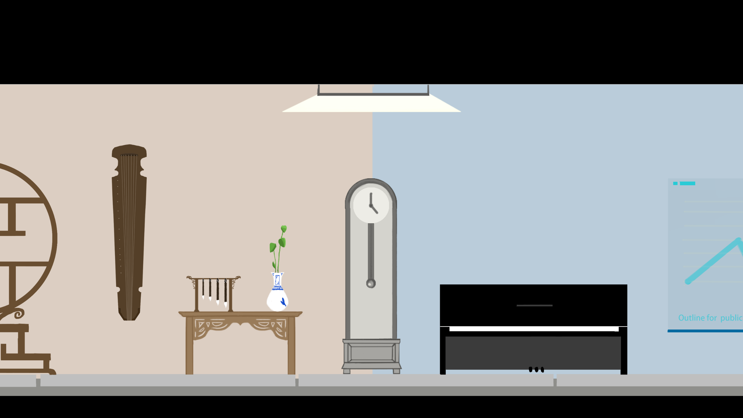

你好，欢迎进入工作室~
点击继续

Slide 3
我是你的私人助理Comp
点击继续

Slide 4
你可以左右拉动屏幕来获取工作室的全貌
点击继续

Slide 5
现播报昨日工作进度和当前未处理事项：
点击继续

Slide 6
昨天是休息日，没有工作进度
点击继续

Slide 7
当前有一封未读邮件，发件人为Lee
点击继续

Slide 8
当前有一封未读邮件，发件人为Lee
点击继续
Lee是谁？
邮件内容是什么？

Slide 9

Comp，Lee是谁，为何会给我发邮件？邮件内容是什么？
点击继续

Slide 10
收到疑问内容，正在进行搜寻……
点击继续

Slide 11
搜寻结束，Lee是您的大学同学，他的本科生导师和您CURE项目的导师是同一个人，
Lee的所有资料已经精简成简历，请问是听读还是阅读？
点击继续

Slide 12
搜寻结束，Lee是您的大学同学，他的本科生导师和您CURE项目的导师是同一个人，
Lee的所有资料已经精简成简历，请问是听读还是阅读？
点击继续
听读
阅读

Slide 13
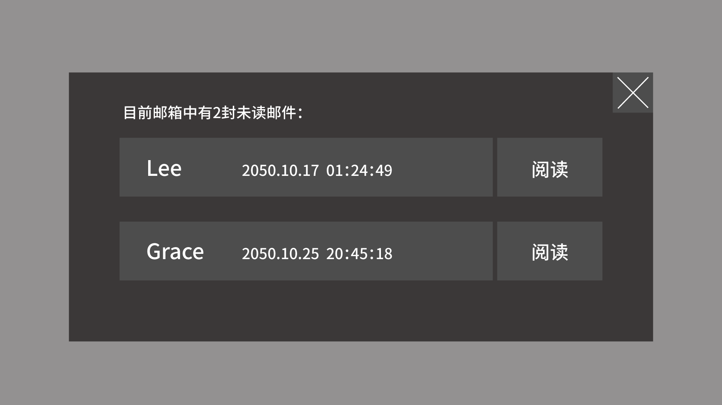

Slide 14
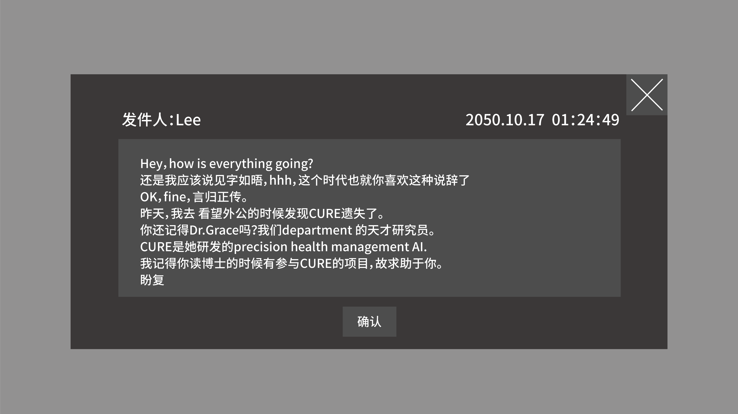

Slide 15
CURE项目竟然被做出来了，导师没有失踪，这几年她自己一个人完成了所有研究吗？
点击继续

Slide 16
CURE还是以前构想的样子吗？
点击继续

Slide 17
一大堆疑问在脑中浮现。
点击继续
回信
不回

Slide 18
回个信吧，告诉李之一，烦请提供详细资料，以便开展调查。
点击继续

Slide 19
收到，正在通过语音内容生成邮件……
点击继续

Slide 20

点击继续
1分钟后…

Slide 21
收到一封邮件，发件人为Lee
点击继续

Slide 22
收到一封邮件，发件人为Lee
点击继续
阅读邮件

Slide 23
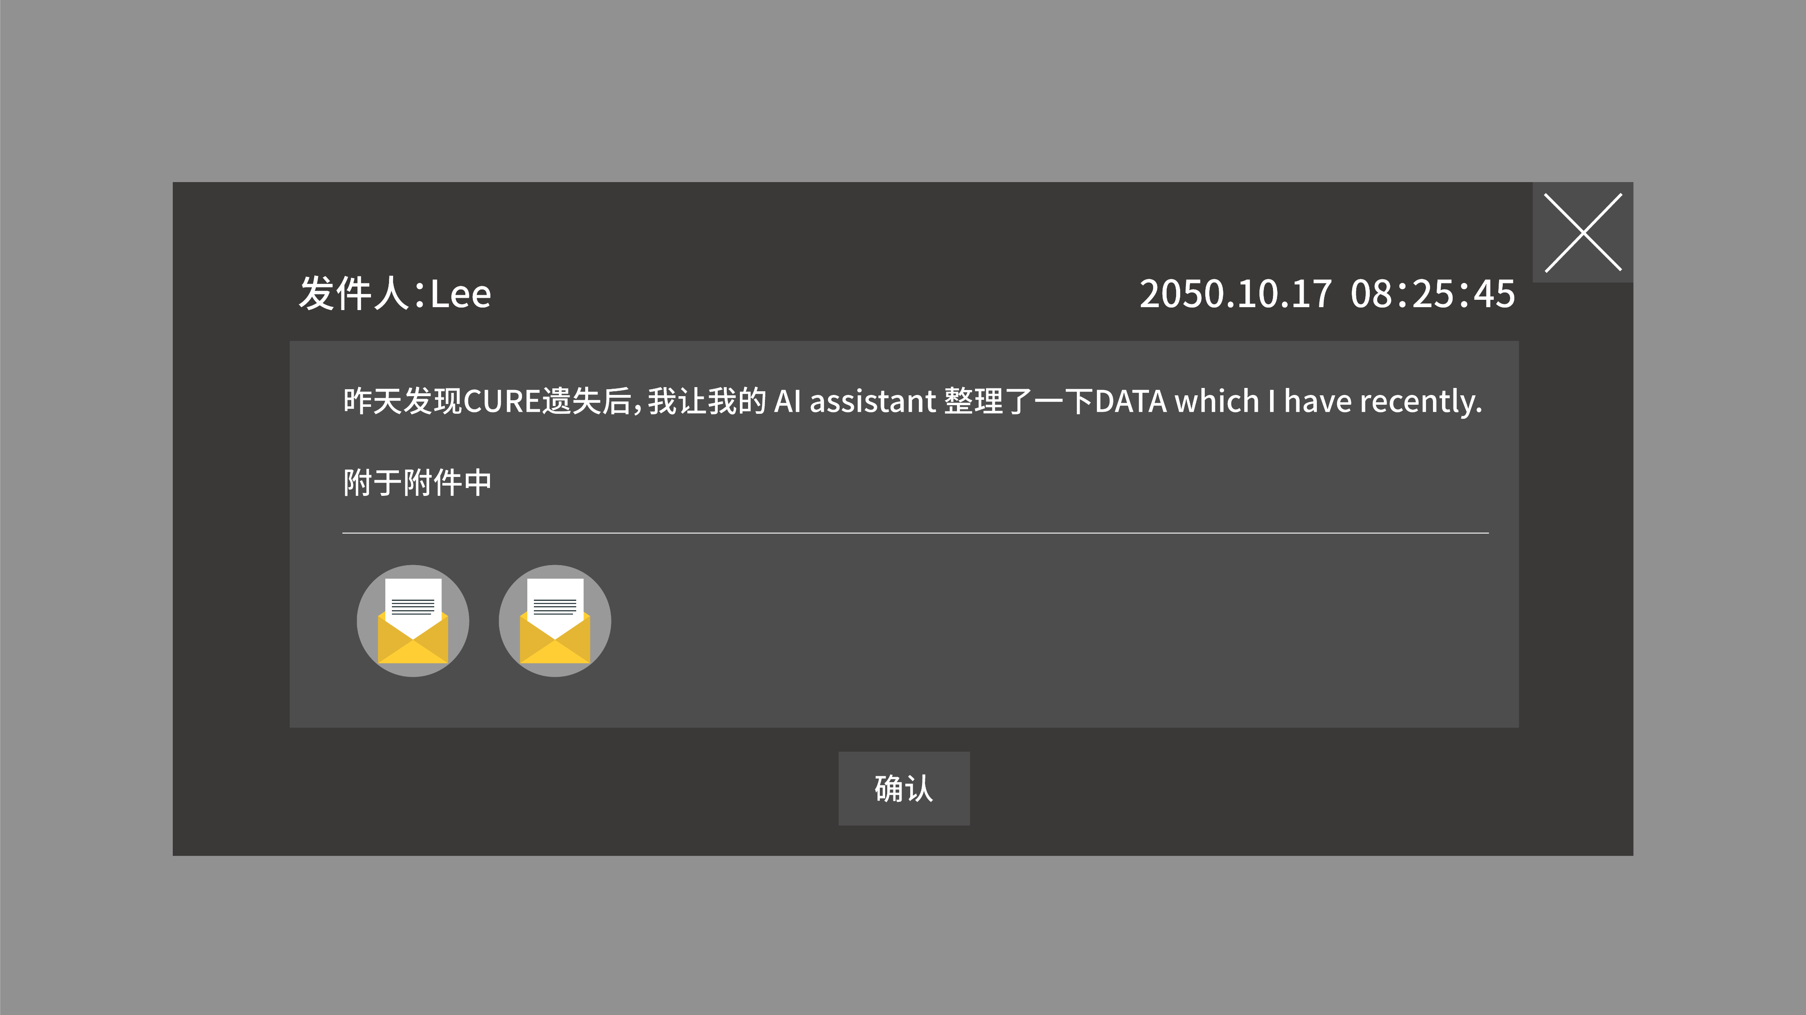

Slide 24
请选择其中一个线索进行深入探查
点击继续
CURE的使用记录
CURE的GPS数据
Notes:
选择CURE的使用记录则进入第二章的剧情，选择CURE的GPS数据则进入第三章的剧情

Slide 25
CURE的使用记录已进入线索收集栏
点击继续

Slide 26
请点击我获取相关智能数据服务
点击继续

Slide 27



点击邮件阅读服务
可以查看当前
已经收到的邮件
邮件阅读服务
无人驾驶服务
目前线索整理

Slide 28
点击无人驾驶服务
可以前往地图上的
其他地点
邮件阅读服务
无人驾驶服务
目前线索整理

Slide 29
点击目前线索整理
可以查看当前已经
收集到的线索
邮件阅读服务
无人驾驶服务
目前线索整理

Slide 30
现在来看看最新的
一条线索吧
邮件阅读服务
无人驾驶服务
目前线索整理

